Slide 1
L’argent, mode d’emploi (2)
Paul Jorion, L’argent mode d’emploi, Paris, Fayard, 2017

Slide 2
Relevé des comptes : estratto conto
Répertorié : elencato
S’alarma, reçut : 3° personne du singulier du passé simple des verbes s’alarmer et recevoir
Faramineux : esorbitante, spropositato
Enquête faite = après avoir fait une enquête
Virer l’argent : girava il denaro
Un compte à lui, un agent à lui : expression de la possession → un suo conto, un suo agente
Il extrayait, imparfait du verbe extraire, retirer
Il confiait : affidava
Conduisant → se traduit par une relative

Slide 3
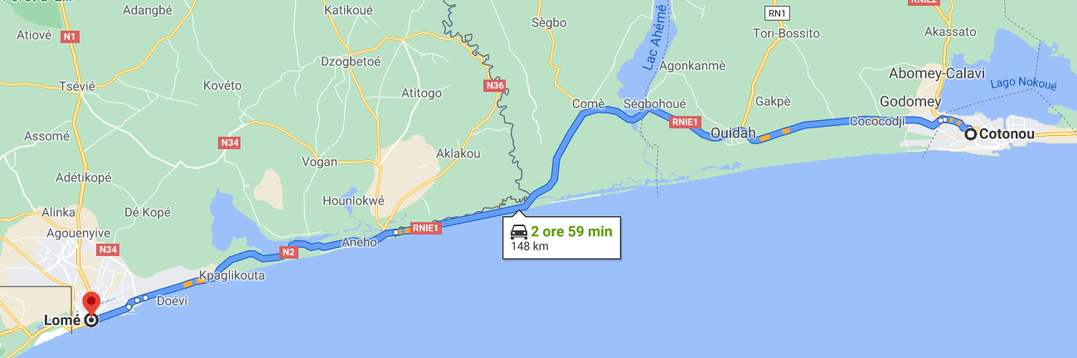
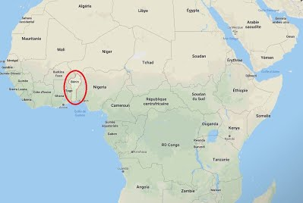
Carte du parcours entre Cotonou (Bénin) et Lomé (Togo)

Slide 4
À toute allure : a tutta velocità
Se rendre : recarsi
Marchandise : merce
Emprunter : prendere a prestito
Bien entendu = naturellement
Tirer parti : trarre vantaggio, sfruttare, approfittare
Parfois : a volte
Renfermer : contenere, racchiudere

Slide 5
Autrement dit : in altre parole
Nous leur accordons : nous → les clients ; leur → les banques
En toute certitude : con assoluta certezza
Se faire un plaisir de : essere felice di
C’est que = c’est parce que
Vous le laisserez là : ce lo lascerete

Slide 6
Exercices
Prenez la phrase suivante :
« Un compte courant n’est en général pas rémunéré, mais parfois il l’est. La raison pour laquelle il ne l’est pas est que, même si la banque dont les coffres-forts renferment mon argent peut le prêter, ne connaissant pas mes intentions, elle ignore pour combien de temps elle peut le faire. »
1. Relevez et définissez les propositions subordonnées dans ce passage.
La raison est : proposition principale
pour laquelle il ne l’est pas : proposition relative
même si la banque peut le prêter : proposition de concession
dont les coffres renferment mon argent : proposition relative
ne connaissant pas mes intentions : proposition participiale de cause
qu’elle ignore : proposition complétive
pour combien de temps elle peut le faire : proposition interrogative indirecte.

